Slide 1

2. ВОЗДУХ
Демонстрационный материал к учебно-методическому пособию
для средних классов средней школы “Экология окружающий среды”
ОФ “Центр “Содействие устойчивому развитию”
ГУ “Управление природных ресурсов и регулирования природопользования акимата Мангистауской области”

Slide 2
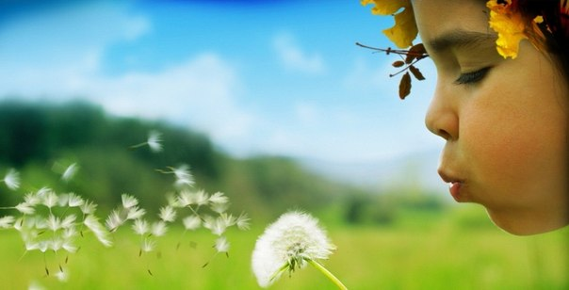
Вдох-выдох, вдох-выдох. Воздух – это самое важное. Воздух вокруг нас. Мы дышим воздухом, мы не можем жить без него

Slide 3
Воздух – это смесь газов, из которых состоит атмосфера планеты Земля.
Воздух состоит из азота (около 78% объема), кислорода (около 21% объема), углекислого газа и благородных газов

Slide 4
Состав воздуха
Азот (синий) – этого газа в воздухе больше всего.
Кислород (красный) – главный компонент воздуха. Когда мы дышим, легкими вылавливаем его из воздуха.
Углекислый газ (зеленый) очень важен для растений – растения им питаются. Также углекислый газ мы выдыхаем при дыхании. Кроме того, в воздухе есть инертные газы, водяной пар и пыль.

Slide 5
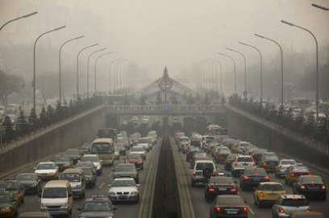
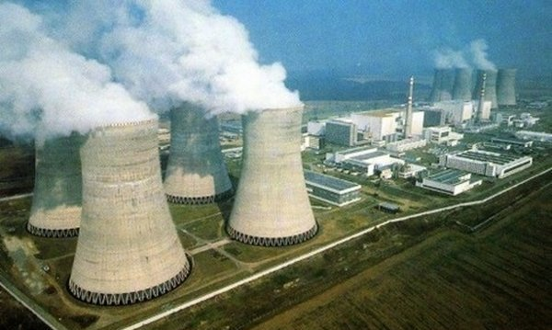
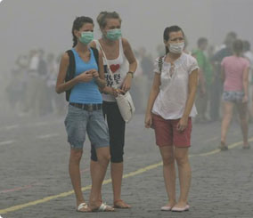
Воздухом мы дышим, он используется как химический агент во многих процессах (например, в горении).
Печально, что бурное развитие человеческой деятельности приводит к загрязнению воздуха.
В результате загрязнения в воздухе повышается содержание вредных газов
Ист. http://www.vozdyx.ru/

Slide 6
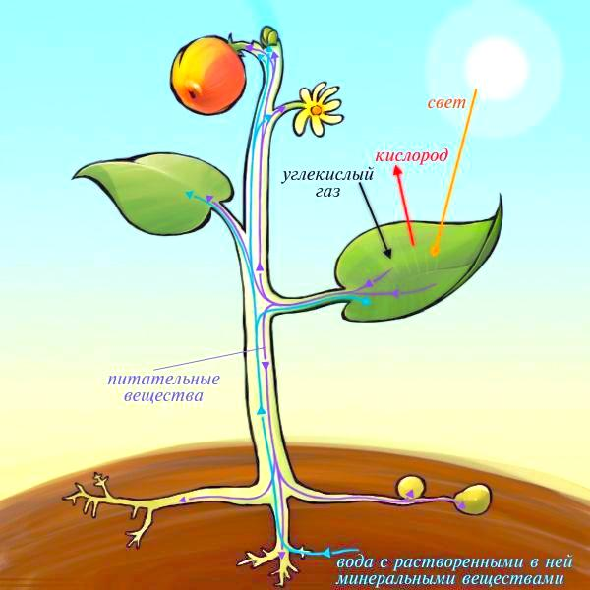
Что такое фотосинтез?
В первичной атмосфере не было кислорода. Она состояла из смеси газов CH₄, CO₂, NH₃, N₂ и паров H₂O.
Они стали создавать питательные вещества и, как побочный продукт, стал выделяться кислород.
Состав атмосферы начал изменяться около 2,5 млрд. лет назад, когда появились первые цианобактерии.
Этот процесс называется фотосинтезом – образование органических веществ зелеными растениями и некоторыми бактериями с использованием энергии солнечного света.
В ходе фотосинтеза происходит поглощение из атмосферы углекислого газа и выделение кислорода.
Прошли еще миллионы лет, и на Земле зашумели леса, которые и сейчас обогащают атмосферу кислородом.

Slide 7

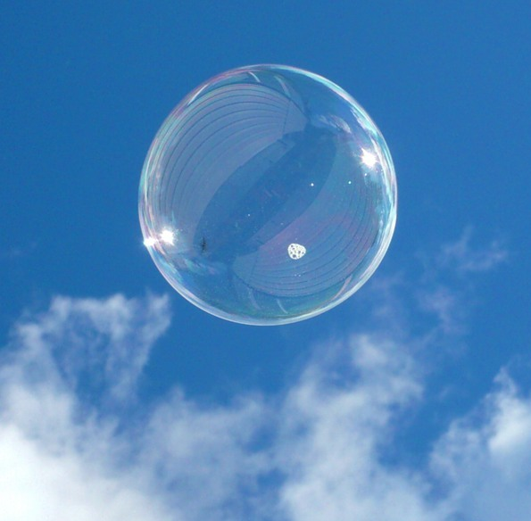
Попробуйте ответить на вопросы:
Подумайте, почему сокращается доля кислорода в атмосфере?
Можно ли считать виноватой в этом человеческую деятельность? Какую?
Ист. http://tc-sfera.ru

Slide 8
Загрязнение атмосферного воздуха
Проблема загрязнения воздуха стала актуальной с тех пор, как 300 лет назад началась индустриальная революция.
Четыре главных фактора усиливают загрязнение воздуха:
Рост промышленного производства
Рост количества транспорта
Ускоренное экономическое развитие
Высокий уровень потребления энергии

Slide 9
Попробуйте объяснить
Почему в черте города заболеваемость деревьев выше, а продолжительность их жизни меньше, чем в близлежащей сельской местности?

Slide 10
Основные источники загрязнения атмосферного воздуха
Загрязнение воздуха возникает и в самой природе. Разделите источники загрязнения воздуха на две группы:
природные и
возникающие от человеческой деятельности.

Slide 11
Впишите следующие названия источников загрязнения атмосферы в соответствующие колонки:
пыльные бури, вулканы, транспорт, сельское хозяйство, выветривание, пожары, теплоэнергетика, разложение организмов, отопление жилищ, промышленные предприятия.
Природа | Человеческая деятельность

Slide 12
Чем же опасны загрязнители воздуха?
тяжелые металлы – свинец, кадмий, ртуть – оказывают вредное влияние на нервную систему человека;
угарный газ – на состав крови;
сернистый газ, взаимодействуя с водой дождя и снега, превращается в кислоту и вызывает кислотные дожди

Slide 13
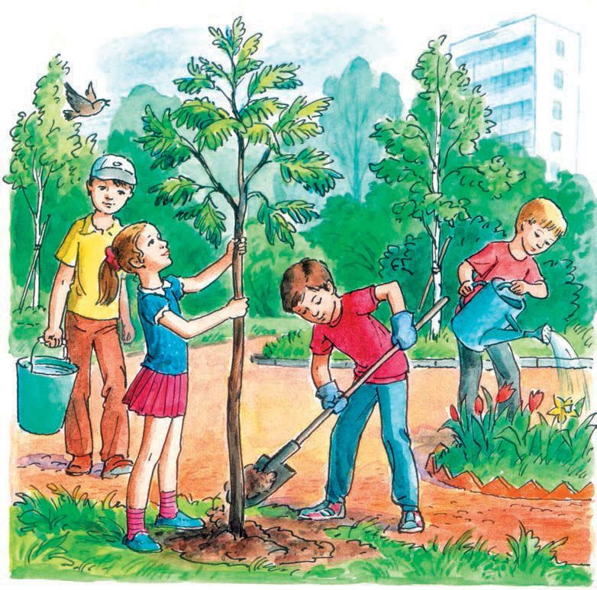
А что вы можете сделать для того, чтобы уменьшить загрязнение атмосферного воздуха?
Носить в школе сменную обувь – воздух будет чище
Беречь зеленые насаждения и газон в своем районе
Ухаживать за посадками вокруг школы, сажать новые саженцы
А что еще?
Расскажите, какова экологическая ситуация в вашем регионе? А чист ли воздух в Мангистауской области, в городе, где вы живете?

Slide 14

Домашнее задание
Экологическое состояние воздуха Мангистауской области попробуйте изучить сами в рамках проекта «Чистый воздух». Для этого поделитесь на три группы:
Первая группа: изучите кислотность осадков – для этого соберите свежевыпавший снег и измерьте кислотность талой воды с помощью индикаторной бумаги.
Вторая группа: изучите загрязнение воздуха твердыми частицами – для этого на балконах своих квартир вывесите карточки с липкой лентой на пару суток. Прозрачную липкую ленту рассмотрите под микроскопом.
Третья группа: изучите степень загрязнения воздуха – для этого обследуйте деревья вокруг школы. Если на стволах деревьев вы обнаружите листоподобные лишайники, это означает, что воздух чист. Ведь лишайники имеют повышенную чувствительность к загрязнению воздуха. Если же вы не найдете лишайников, вы дышите загрязненным воздухом.
Оформите результаты своих исследований в виде плакатов.

